Slide 1

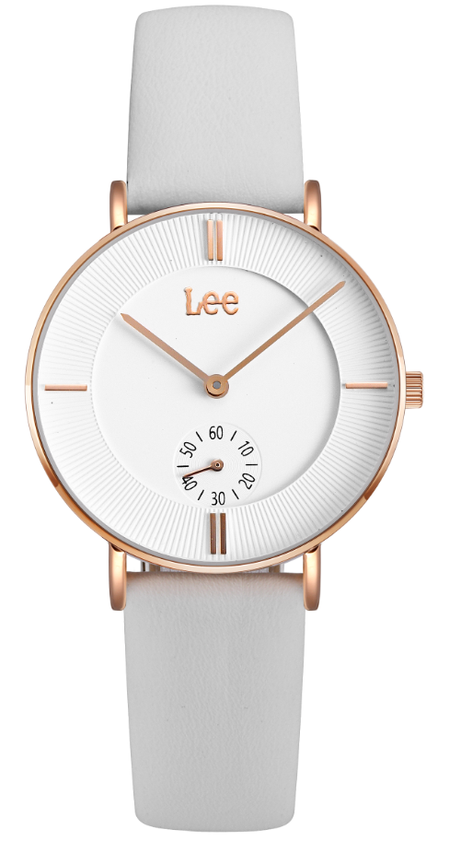
品 牌：LEE
名 称：LEE复古时尚潮流石英女表
产品型号：LEF-F139ARL7-7R
规格参数：40*34*8mm
颜 色：表盘：白色 表带：暗白色
材 质：表盘：矿物质玻璃 表带：皮革
市 场 价：1080元
PPT供价：260元
税种类别：增值税
库 存：现货+生产
生产周期：75天-90天

